Slide 1
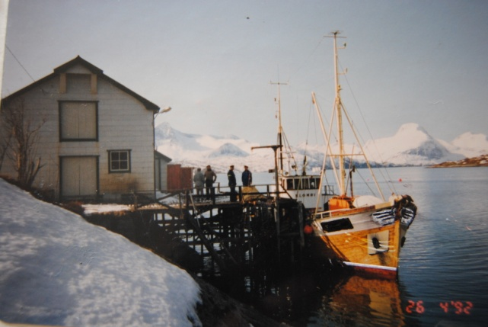
I begynnelsen…
En billedkavalkade over restaurering av M/S BLOMØY fra 1990 til 1994

Slide 2
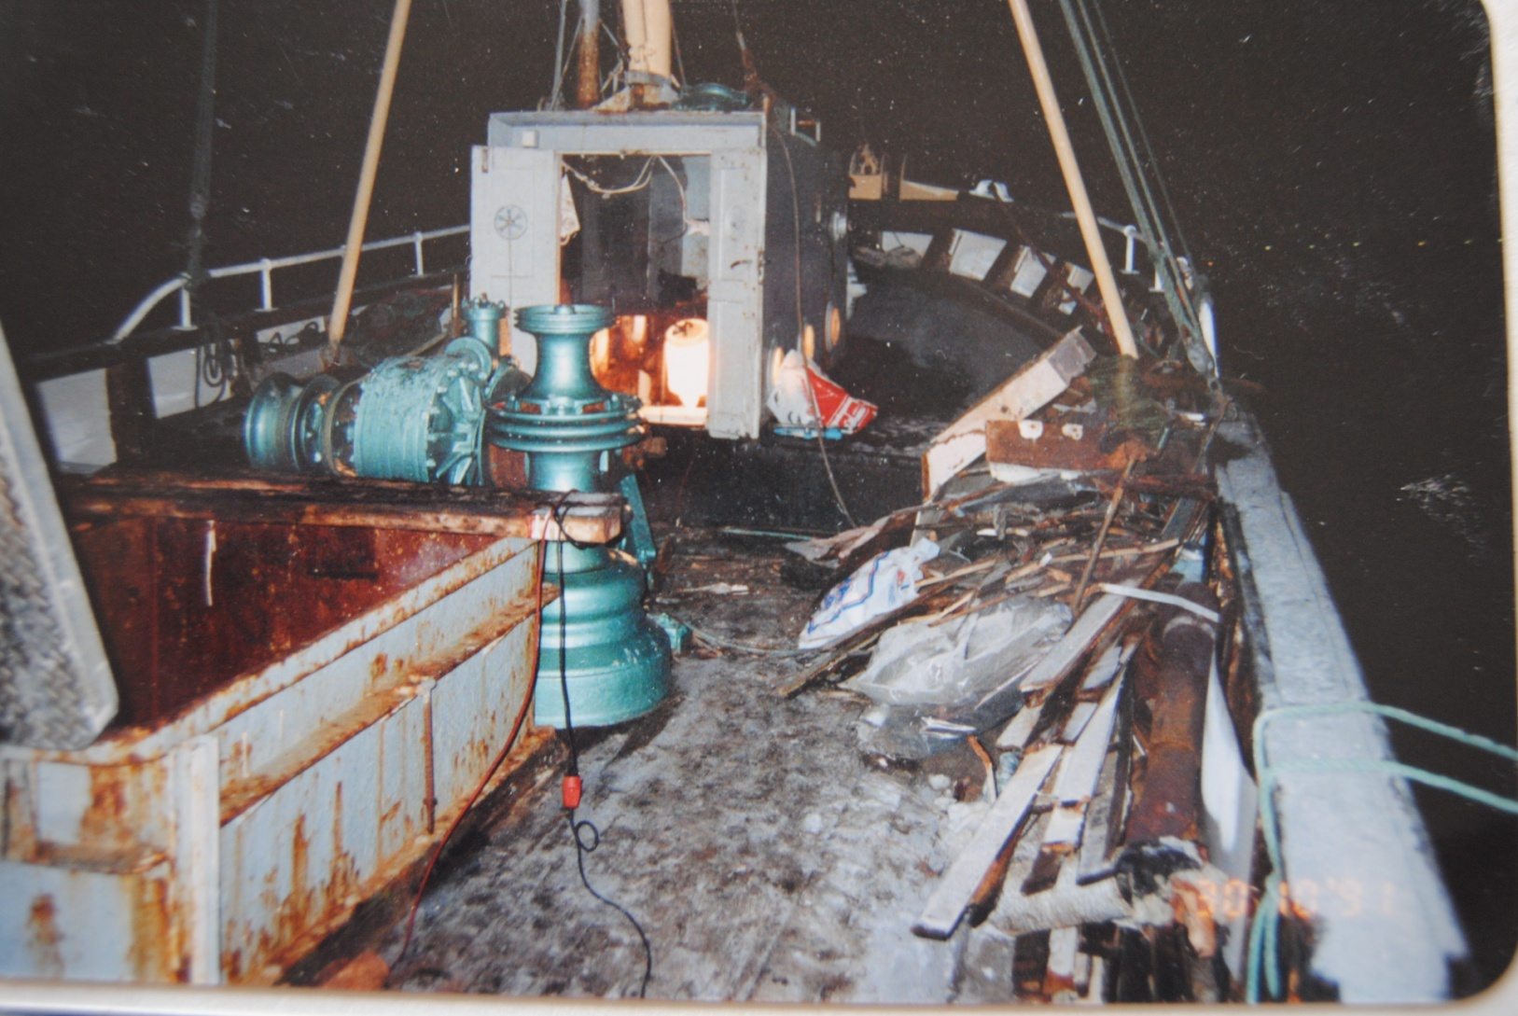
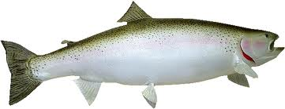
I tillegg til leder Hans Skatvik var Rolf Fyrvik, Ivar Heide og Per Reffhaug var krumtapper i restaureringsarbeidet.
Utrolig at noen ville gå løs på det og skape en sertifisert båt ut av det! Mye arbeid ble utført vinteren 1991

Slide 3
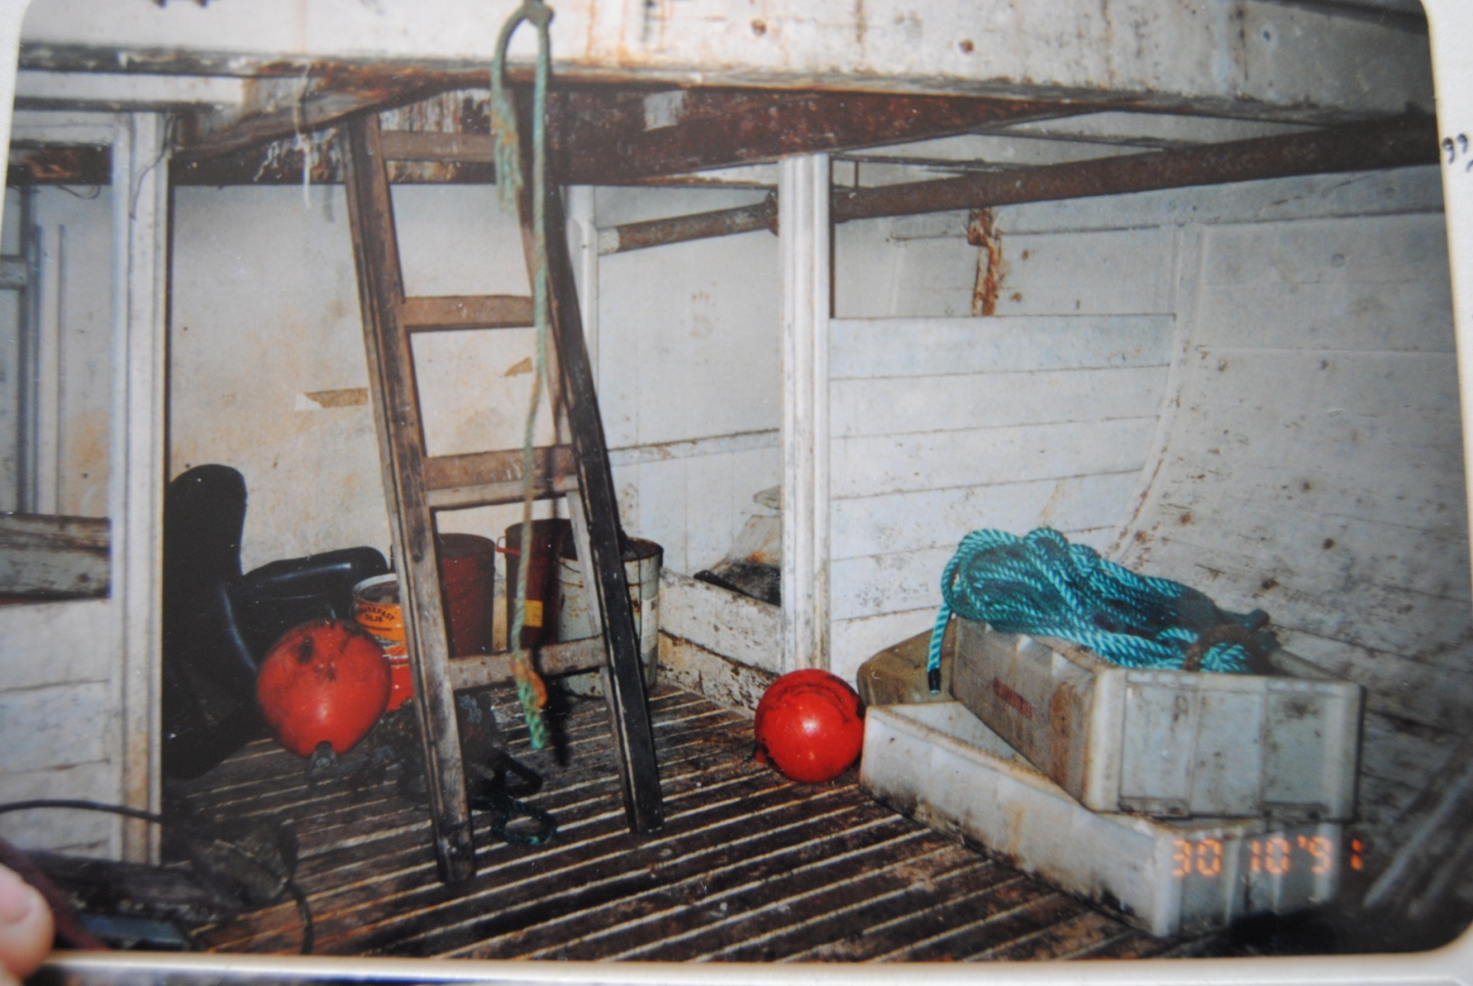
Vi startet i rommet. Først måtte den gamle vanntanken fjernes.
Under dørken ligger noe rart!

Slide 4
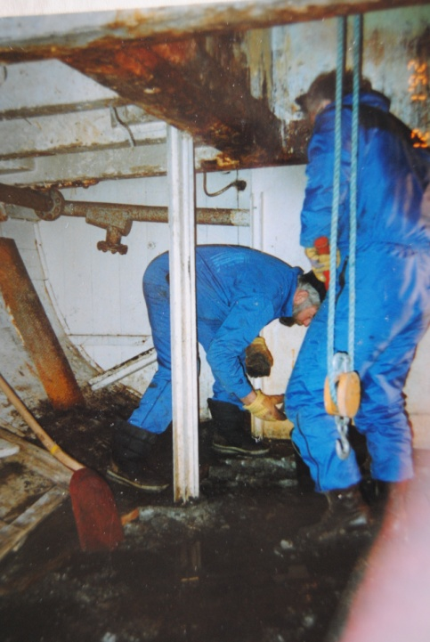
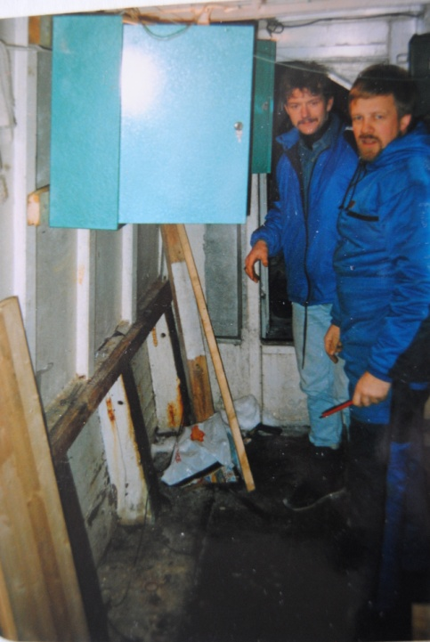
Malmstøv fra Mo i store mengder. Det er fuktig, det er tungt og det skal ut!
Stålskap og saltvann...
Ut med støvet!

Slide 5
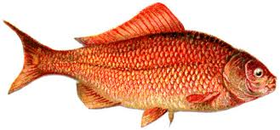
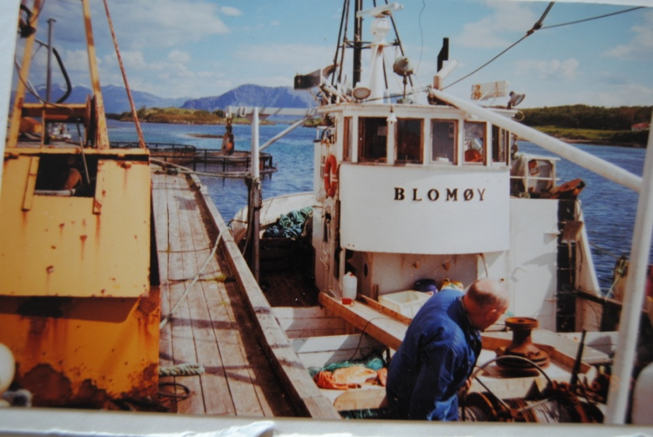
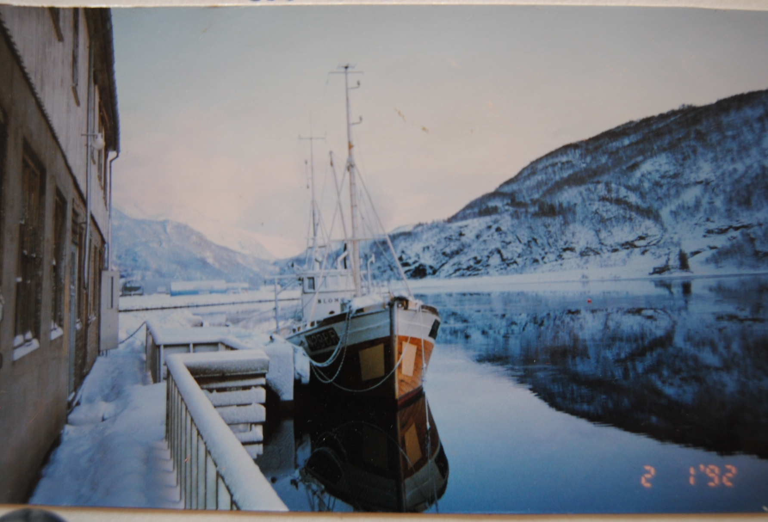
Vinterhavn innerst i Leirfjorden, i Elvkroken ved Oddenbrygga
Fra Torget, det første møtet...
Så begynner arbeidet...

Slide 6
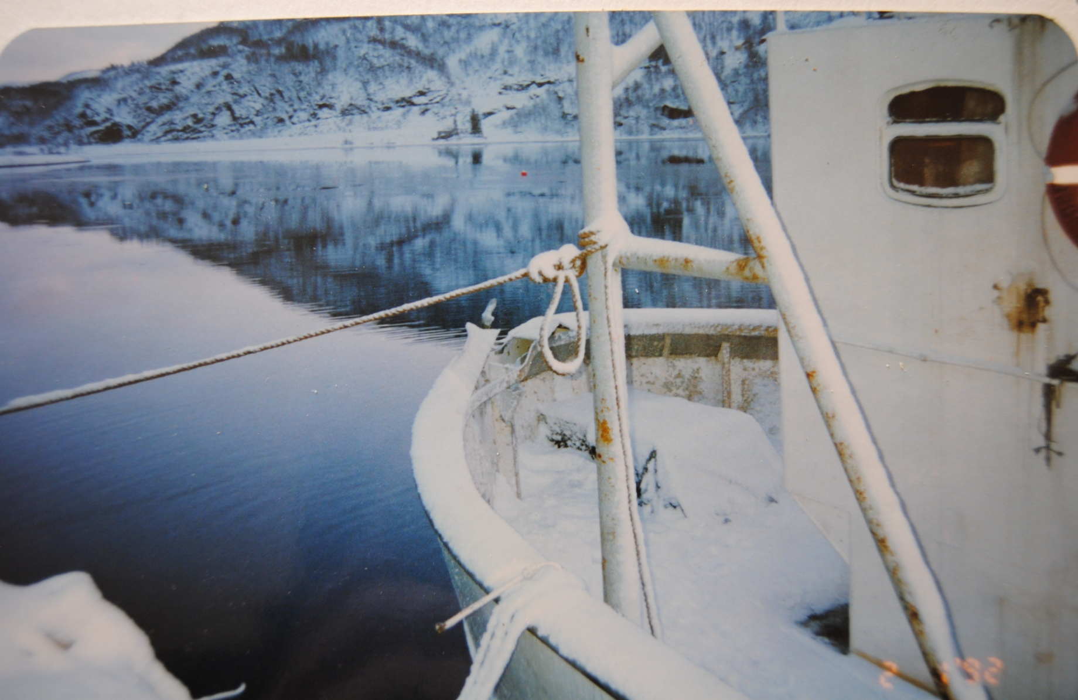
Nyåret -92 tok kraftig fallvind baugtrossene. Hu’ blei liggende å gnage med hekken mot betongen. Skadene ble sveiset av Helge Zakariassen
En dårlig start på nyåret, men motet var like stort.

Slide 7
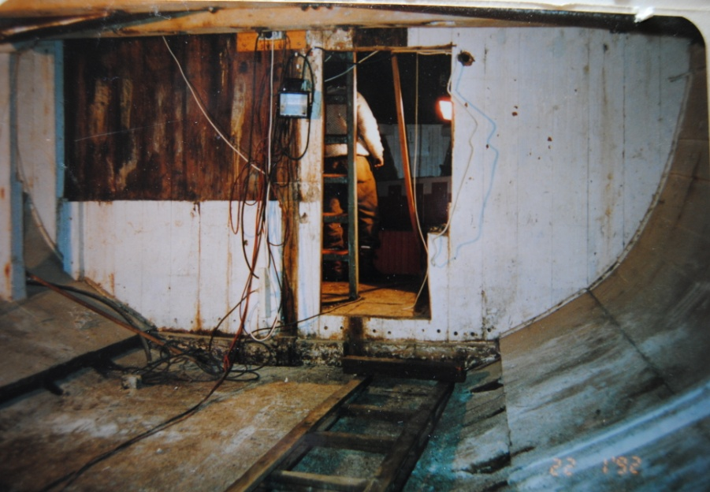
Dette ble en utfordring utenom det vanlige!
Garneringen er god, men jobben er stor!

Slide 8
Lugarens innredning ble revet helt.
Farger og materialvalg var ikke som vi ønsket det!

